Slide 1

第八章 固体中的扩散
Diffusion in solids
答疑时间：陈浩 每周二下午3:00-5:00（请提前预约）
手机号：18510548205；Email:hao.chen@mail.tsinghua.edu.cn

Slide 2
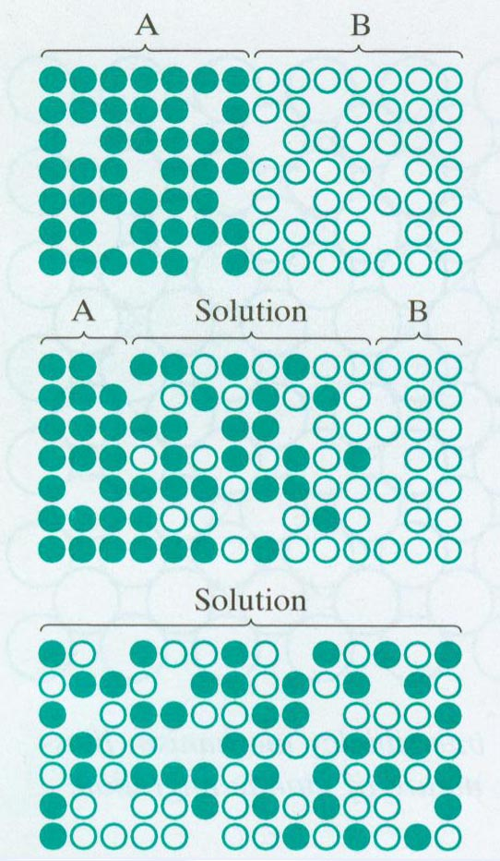
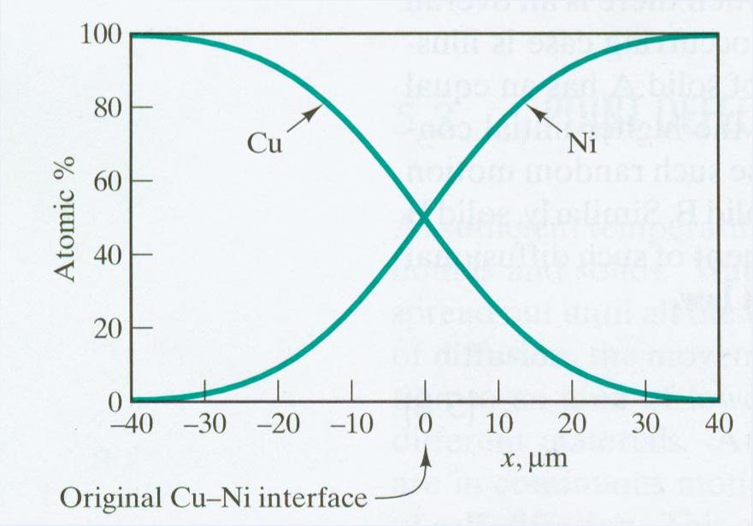
2.11 反应扩散
反应扩散又叫多相扩散（multiphase diffusion)
一、现象和基本特征
1、单相扩散（single diffusion）
T
L
α+L
α
A
B
A
B
C_{A}
1
0
x
特征： 在界面处成分连续变化

Slide 3
2.11 反应扩散
2、多相扩散（Multiphase diffusion）
T
L
α
β
T₁
Mixed phase
α+β
A
B
B
C
β
α
A
x
Multiphase diffusion

Slide 4
2.11 反应扩散
在T₁温度，向金属A渗组元B
C
B
C_{β}
β
C_{βγ}
C_{γβ}
γ
C_{γα}
α
C_{αγ}
C_{α}
x
T
T₁
A
B
β
γ
α
A

Slide 5
2.11 反应扩散
在二元合金的扩散过程中，有以下现象或特点：
（1）没有混合相区，扩散区由一系列单相区一个接一个组成；
（2）C－x曲线在相界处不连续，有一个突变，这个突变由相图决定；C－x曲线又叫浓度渗透曲线（Concentration penetration curve）
（3）这个扩散过程分为两步：扩散过程＋相变（或反应）

Slide 6
讨论：
为什么在二元相图的扩散中没有双相区，只有单相区？
Gibbs相律（Gibbs phase rule）
f －－自由度，freedom
C－－组元数，number of components
P－－相数，number of phases
2－－指温度、压强这两个自由度
如果不考虑压强和温度，则相率为：
在二元合金中，C＝2
如果P＝2，即出现了双相区，则 f ＝0，这意味着在每一个相中，任何一个组元的浓度都不能变。
而扩散一定要有浓度差，否则不能扩散。因此假设不成立，P≠2。

Slide 7

多选题
1分
反应扩散：
A
是在多相区中通过扩散形成新相的过程
B
二元体系的反应扩散不存在双相区
C
二元体系的反应扩散在相界面处浓度突变
D
二元体系的反应扩散在相界面处化学位突变
提交

Slide 8
一般了解
二、反应扩散动力学（Kinetics of diffusion）
考察三个问题：
(1) 相界面的移动速度
(2) 相宽度的变化规律
(3) 新相出现的顺序
反应扩散的特点：
严格来讲， 扩散+相界面迁移共同控制反应速度，但是，对多数情况，反应速度主要受扩散速度控制

Slide 9
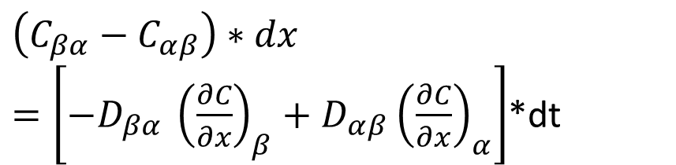
(1) 相界面的移动速度
相界面随着时间的延长而推移，其移动的距离与时间成抛物线规律变化，即：
ζ ——相变面的坐标
C
B
β
$$\left(C_{βα}−C_{αβ}\right)∗dx$$
$=\left[−D_{βα }{\left(\frac{∂C}{∂x}\right)}_{β}+D_{αβ}{\left(\frac{∂C}{∂x}\right)}_{α}\right]$*dt
C_{βα}
L
t₁
t₂
C_{αβ}
α
T₁
A
x₁
x₂
x
T
B
β
α
A
t₁
β
α
t₂

Slide 10
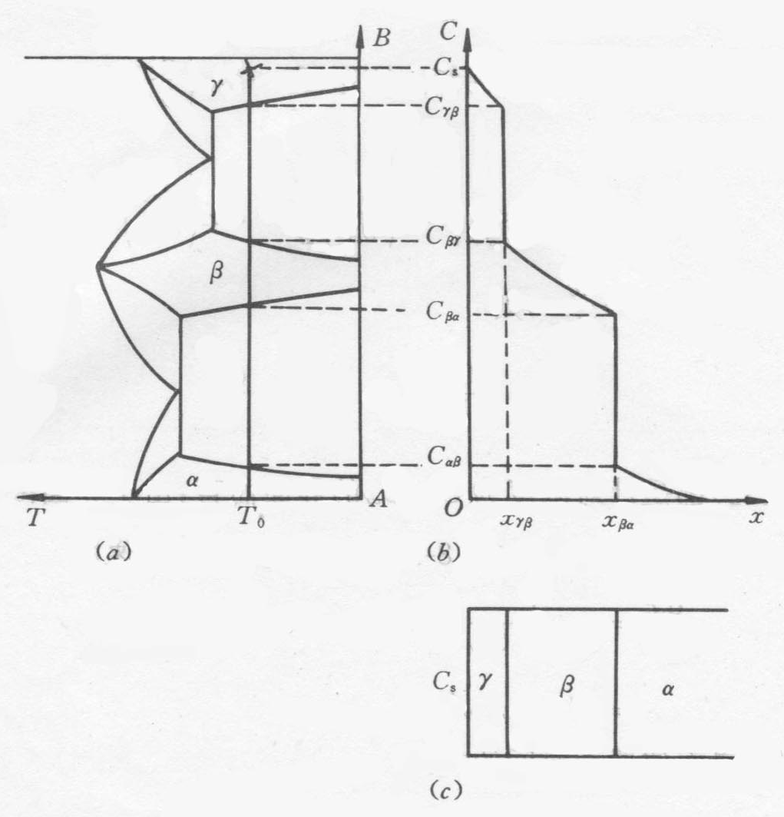
相宽度的变化速度

Slide 11
讨论：
实际实验过程中，新相出现的规律不一定完全遵循相图，因为，很多时候扩散相变是一个非平衡过程。
新相长大速度不一定符合抛物线规律，因为符合抛物线规律的两个前提：一是体扩散，而不是短路扩散；二是反应/相变瞬间完成，反应速度完全受扩散控制。
一般长大规律：

Slide 12
单选题
1分
反应扩散只受反应速度控制。
A
对
B
错
提交

Slide 13
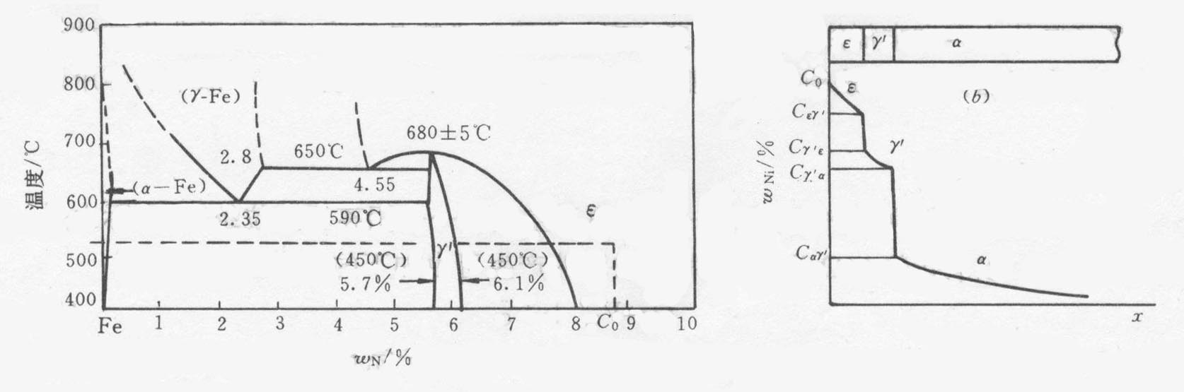
2.11.3 反应扩散的实例
工业渗氮：
temperature/℃

Slide 14
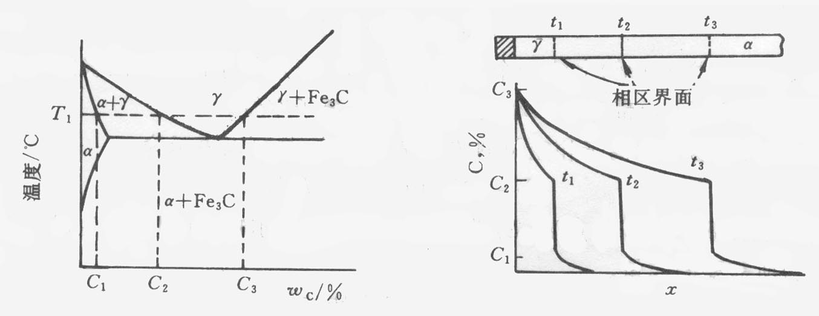
8.11.3 反应扩散的实例
工业渗碳：
Phase interface
x
μ
Temperature/℃
工业脱碳？
0
x

Slide 15
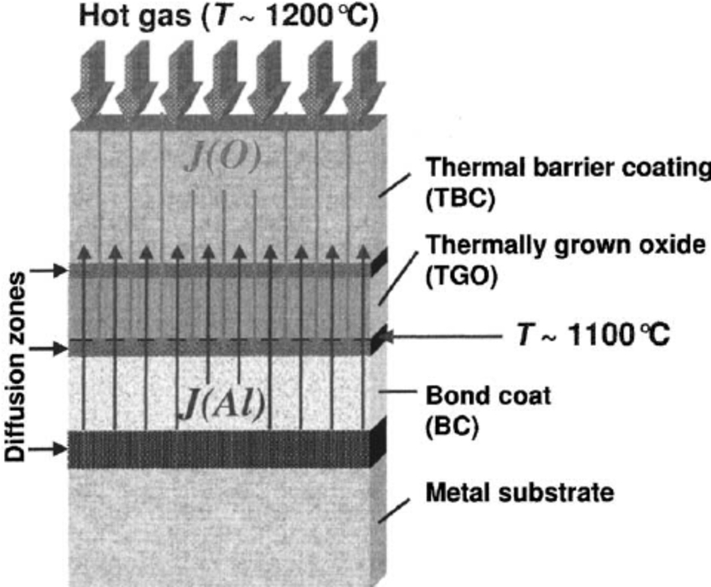
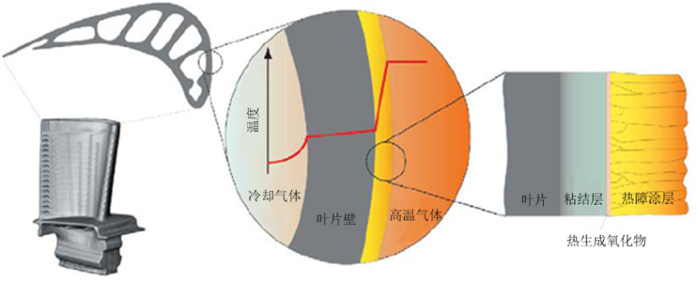
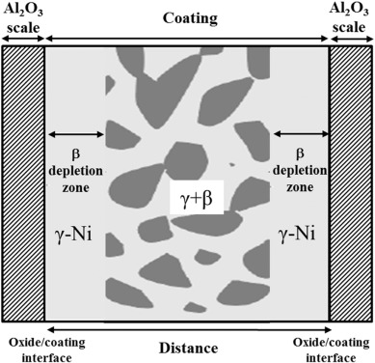
补充内容，不做要求
2.11.3 反应扩散的实例
TBC：YSZ
Bond coat: NiCrAlY or NiCoCrAlY
Substrate: Ni-Cr-Al alloys
从扩散或者材料科学知识出发，讨论服役过程中有哪些问题？
解决方案？
航空发动机叶片热障涂层服役过程中的氧化行为是一种典型的反应扩散行为。
https://en.wikipedia.org/wiki/Thermal_barrier_coating

Slide 16
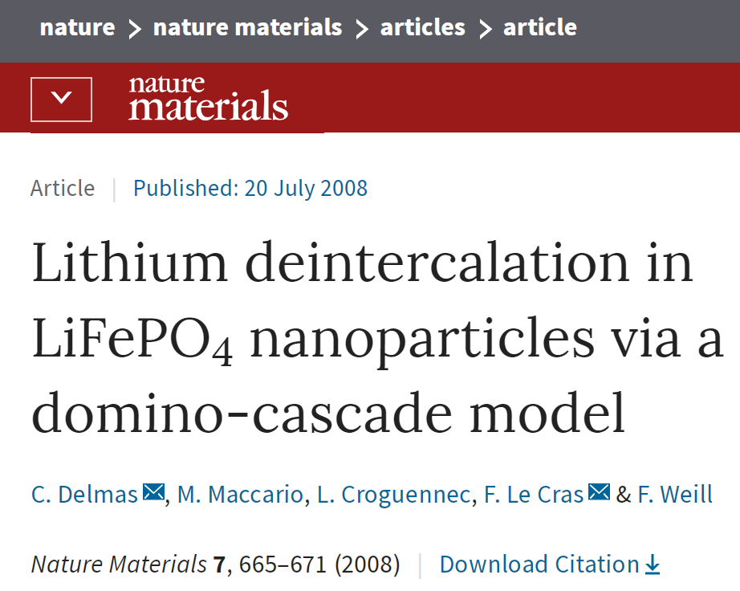
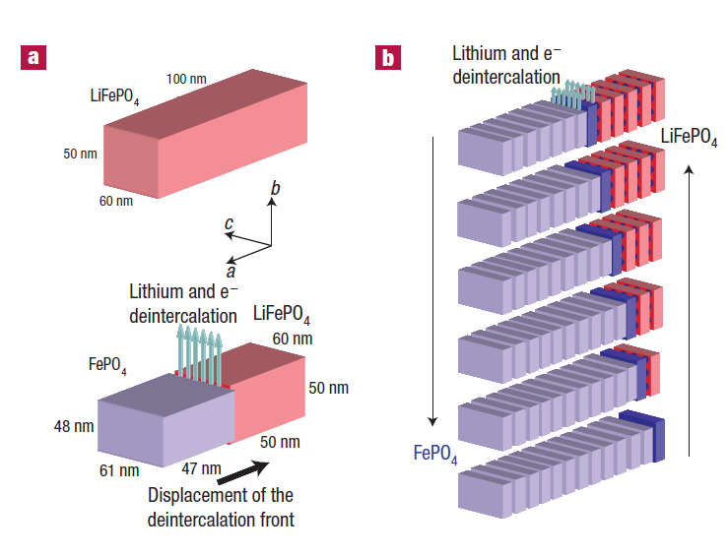
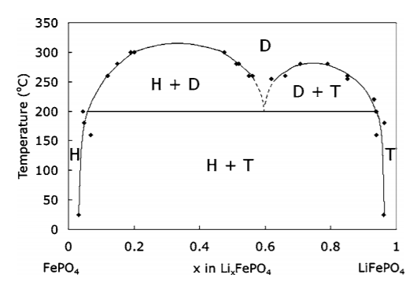
2.11.3 反应扩散的实例
补充内容，不做要求
锂离子电池正极材料LiFePO4的反应扩散

Slide 17
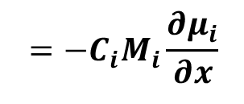

2.9 扩散热力学
扩散第一定律：
从热力学角度看，扩散是由于化学势不同引起的，各组元的原子总是从高化学势区向低化学势区扩散，因此，扩散的真正驱动力不是浓度梯度而是化学势梯度。
i 原子在x方向受到的驱动力:
μ_{i} : i 组元化学势
$$∵v_{i}=M_{i}F_{i}$$
M_{i} 原子迁移率,即单位力作用下原子的迁移速度
$$\begin{matrix}\end{matrix}=−C_{i}M_{i}\frac{∂μ_{i}}{∂x}$$
J_{i} 为扩散通量

Slide 18
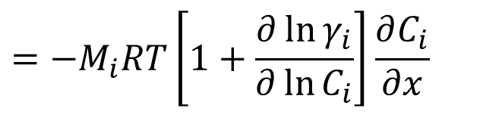
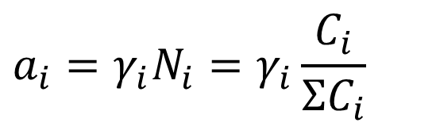

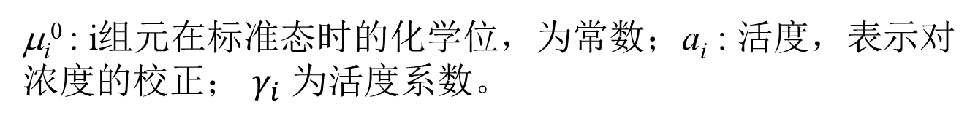
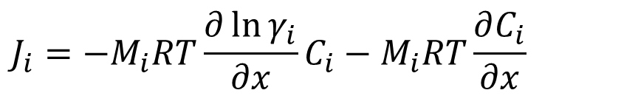
2.9 扩散热力学
$$a_{i}=γ_{i}N_{i}=γ_{i}\frac{C_{i}}{ΣC_{i}}$$
μ_{i}⁰ : i组元在标准态时的化学位，为常数；a_{i} : 活度，表示对浓度的校正； $γ_{i}$ 为活度系数。
$$dμ_{i}=RTd(\ln{a_{i}})$$
$$J_{i}=−M_{i}RT\frac{∂\ln{γ_{i}}}{∂x}C_{i}−M_{i}RT\frac{∂C_{i}}{∂x}$$
Fick定律的一般形式
$$=−M_{i}RT\left[1+\frac{∂\ln{γ_{i}}}{∂\ln{C_{i}}}\right]\frac{∂C_{i}}{∂x}$$

Slide 19
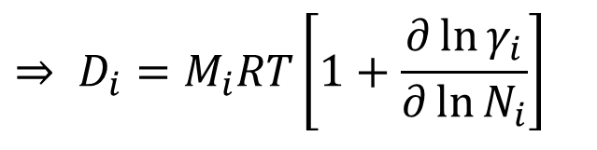
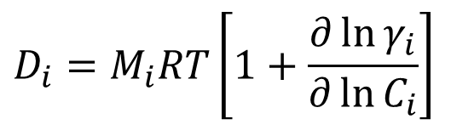
2.9 扩散热力学
Compare with Fick’s first law, we can draw the conclusion:
$$D_{i}=M_{i}RT\left[1+\frac{∂\ln{γ_{i}}}{∂\ln{C_{i}}}\right]$$
热力学因子
当热力学因子>0,下坡扩散
当热力学因子<0, 上坡扩散
温度 T
D is related to
浓度 (N_{i} )
材料特性 (M_{i}, γ_{i} )
$$⇒\begin{matrix}\end{matrix}D_{i}=M_{i}RT\left[1+\frac{∂\ln{γ_{i}}}{∂\ln{N_{i}}}\right]$$

Slide 20
调幅分解：不同颜色代表不同的浓度
Sander,1999
Notes:
http://math.gmu.edu/~sander/movies/spinum.html

Slide 21
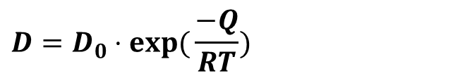
本章小结
扩散的宏观理论
Fick两个定律：方程、含义
稳态扩散
非稳态扩散（无穷长体系）
Kirkendall效应
Kirkendall效应的物理意义与工程应用
分扩散、Darken公式
扩散微观机制
空位机制与间隙机制
Fick定律的微观形式与随机行走模型
影响扩散的因素
扩散激活能概念
$$D=D_{0}⋅\exp{(}\frac{−Q}{RT})$$
反应扩散以及相变扩散
二元合金反应扩散基本规律
反应扩散动力学

Slide 22
一、是非题
1. 扩散一定从高浓度到低浓度。
2. 原子扩散的驱动力是化学位梯度。
3． 菲克第一定律适用于稳态扩散过程。
4. 菲克第二定律描述的是在扩散过程中某点的浓度随时间的变化率与浓度
分布曲线在该点的二阶导数成正比。
5． 对扩散常数D₀的影响因素主要是扩散激活能。
6． 菲克第二定律适用于稳态扩散过程。
7. 菲克第一定律适用于非稳态扩散。
8． 晶体结构对扩散有一定的影响，在致密度较小的晶体结构中，原子的扩
算系数较大。

Slide 23
9. 扩散通量J的大小，是指单位时间内通过任何截面的流量。
10 扩散系数D只决定于晶体结构。
11 扩散永远是由高浓度向低浓度方向进行。
12 反应扩散只受反应速度控制。
13 扩散激活能越大，扩散速度越快。
14 只要合金中存在浓度梯度就一定会发生扩散。
15 间隙溶质原子的扩散系数低于置换溶质原子的扩散系数。

Slide 24
二、选择题
金属的自扩散激活能等于（ ）
A空位形成能和迁移激活能的总和 B 空位的形成能 C 空位的迁移能
2 晶界扩散比晶内扩散速率（ ）
A 大 B 小 C 相等
固溶体中扩散的驱动力是___________。
A温度梯度 B组元的浓度梯度 C组元的化学势梯度
上坡扩散J与dc/dx方向（ ）：
A一致， B相反， C 垂直

Slide 25
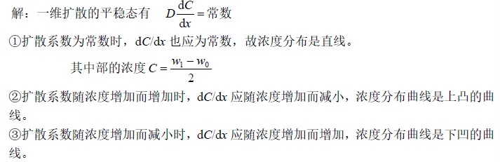
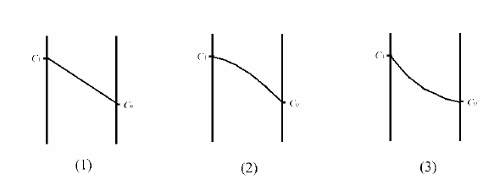
三、问答题
1.一块厚度为d 的薄板，在T1 温度下两侧的浓度分别为w1，w0（w1＞w0），当扩散达到平稳态后，给出①扩散系数为常数，②扩散系数随浓度增加而增加，③扩散系数随浓度增
加而减小等三种情况下浓度分布示意图。并求出①种情况板中部的浓度。

Slide 26
2. 已知Al-Cu合金（wCu＝0.04）中的析出反应受扩散所控制，铜在铝中的扩散激活能Q＝136×10³J/mol。如果为了达到最高硬度，在150℃进行时效需要10h，问在100℃时效需要多长时间？已知R＝8.31J/(mol·K)。
解：
根据公式
铜在150℃、100℃时的扩散系数之比为
扩散距离为:

Slide 27
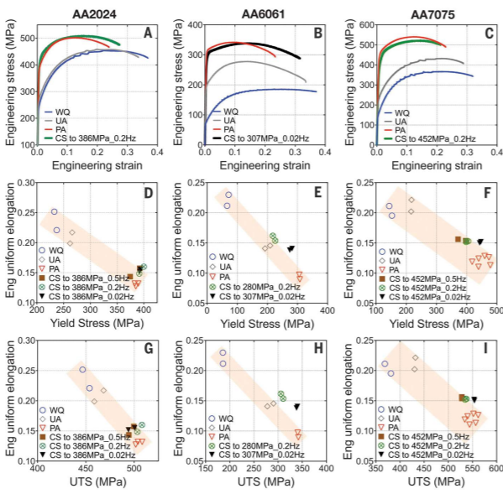
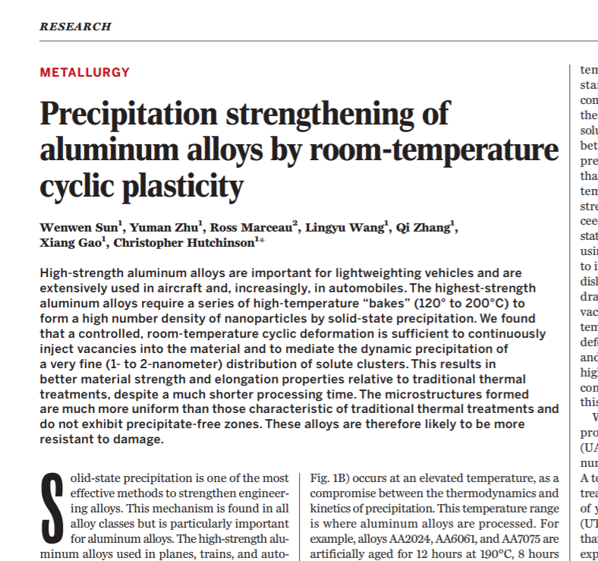
室温时效强化铝合金

Slide 28
3. 假定碳在α—Fe(体心立方)和γ—Fe（面心立方）中进行扩散，碳在α—Fe中的D0和扩散活化能为0.0079、83600J/mol，碳在γ—Fe中的D0和扩散活化能为0.21和141284J/mol，计算800℃时各自的扩散系数并解释其差别。

Slide 29
4. An impermeable cylinder 3 cm in diameter and 10 cm long contains a gas that includes 0.5×10²⁰ N atoms per cm³ and 0.5×10²⁰ H atoms per cm³ on one side of an iron membrane. Gas is continuously introduced to the pipe to assure a constant concentration of nitrogen and hydrogen. The gas on the other side of the membrane includes a constant 1×10¹⁸ N atoms per cm³ and 1×10¹⁸ H atoms per cm³.The entire system is to operate at 700℃, where the iron has the BCC structure. Design an iron membrane that will allow no more than 1% of the nitrogen to be lost through the membrane each hour, while allowing 90% of the hydrogen to pass through the membrane per hour.

Slide 30
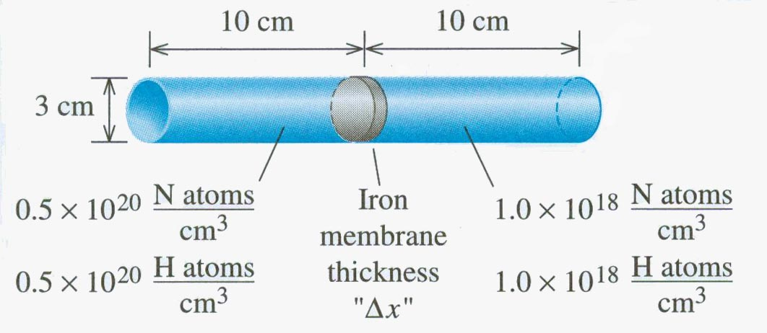

Slide 31
Solution:
The total number of nitrogen atoms in the container is:
The maximum number of atoms to be lost is 1% of this total, or:
The flux is then:

Slide 32
The diffusion coefficient of nitrogen in BCC iron at 700℃ = 973 K is :
(minimum thickness of the membrane)

Slide 33
In a similar manner, the maximum thickness of the membrane that will permit 90% of the hydrogen to pass can be calculated:

Slide 34
Since
(maximum thickness)
An iron membrane with a thickness between 0.0128 and 0.0729 cm will be satisfactory.

